Slide 1
서울대학교 협동과정 생물정보학과 2022-24764 서연주
서연주
Create LIN28A binding motif predictor
using Random Forest model
생물정보학 및 실습1
Free term project
Notes:
신경 아교 세포(神經阿膠細胞, glia,neuroglia, glial cell) 또는 신경교세포 또는 교세포 또는 아교세포는 뇌 속에 가장 많이 분포되어 있는 세포이다. 신경 아교 세포의 크기는 신경 세포의 1/10 정도이나 수적으로는 약 10배정도로 수천억 개가 될 것으로 추정된다. 이 세포들은 그 자체로는 신경충격을 생성시키지 못하지만 신경원들이 고유의 기능을 수행하는 데 도움을 주며, 뇌 조직이 손상되었을 때 이를 회복시키는 데도 매우 중요한 기능을 한다. 이 밖에도 이 세포들은 신경세포에 영양물질의 공급, 신경전달이 이루어지도록 하는 세포외액의 조절, 슈반 세포에서처럼 보다 효과적인 신호전달을 위한 세포절연, 신경 세포의 면역작용 등의 다양한 역할을 한다. 신경교세포도 형태에 따라서 신경 상피 세포(NEC,neuroepithelial cells) 또는 표피세포(Ependymal cells) ,희소 돌기 아교 세포(oligodendroglia), 별 아교 세포(성상교세포,성상세포, astrocyte), 미세 아교 세포(microglia)로 나뉜다.

Slide 2
Contents
서연주
Introduction
Abstract of project
Materials and methods
How to preprocess data
About Random Forest model
Results
pre-model : Ensemble
Best model : seq length normalization
Model structure & Hyper parameter
Evaluation of model
Discussion

Slide 3
Abstract of project
Introduction
서연주
Thema
- Random forest를 이용하여 LIN28A binding motif predictor 만들기
Tools
- python and R
Object
- CLIP-seq로 LIN28A-RNA complex를 구현 함으로써 LIN28A의 binding motif에 대한 특징을 파악할 수 있다. -LIN28A-bound sequence들로 기계학습으로 예측 모델을 만들고 평가해 봄으로써 key sequence들을 파악할 수 있다. -LIN28A binding motif predictor를 Random forest 모델을 적용하여 생성하고 학습시킬 수 있다.
- Random forest 모델링을 진행해 봄으로써 모델에 대한 이해와 방법론에 대한 원리에 대한 이해를 넓힐 수 있다.

Slide 4
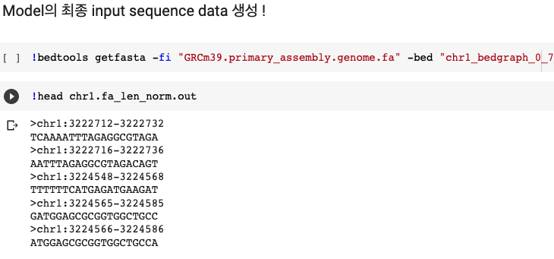
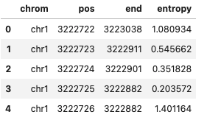
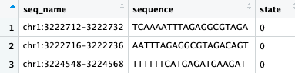
How to preprocess data ?
2. Material and methods
서연주
step 1) LIN28A-bound sequence 얻기
1.reference data 불러오기 : GRCm39.primary_assembly.genome.fa
2. Pile up 생성 : samtools veiw, index, sort , mpileup 이용
3. 각 position별로 base수를 세기
4. 각 position별로 Shannon entropy를 계산
5.select entropy >0.7 -> 선행논문 참고
6. chr1.fa.out 형태로 input sequence data 생성 : bedtools getfasta 이용
step 2) Null sequence 만들기
- random 하게 각 염기별 0.25(1/4) 확률로 임의의 null sequence 생성
→ from random import Random 패키지 사용 → def RNAseqGenerator(number,length) 함수 제작
step 3) Random Forest model input : sequence, output : state (0,1) format 으로 데이터 전처리
- train , test data set으로 분할 (4:1, sate값 비율 고려 ) 후 모델링 진행
< data format >

Slide 5
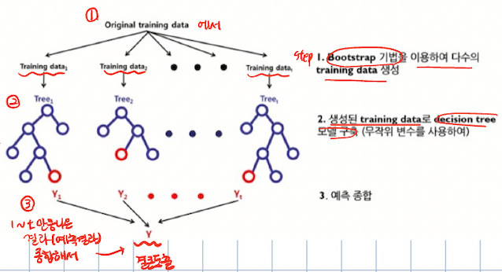
About Random Forest model
2. Material and methods
서연주
Random forest이란?
- 다수의 의사결정나무모델에 의한 예측을 종합하는 앙상블 방법.
- 일반적으로 하나의 의사결정나무모델 보다 높은 예측 정확성을 보여줌
- 관측치 수에 비해 변수의 수가 많은 고차원 데이터에서 중요 변수 선택 기법으로 널리 활용됨
핵심 아이디어
Diversity , Random 확보
의사결정나무모델 구축 시 변수 무작위로 선택.
set.seed(7777)
rf.fit = randomForest(state ~ . , data=data.train_extract,ntree = 500, importance = T )
https://www.youtube.com/watch?v=lIT5-piVtRw&list=PLpIPLT0Pf7IoTxTCi2MEQ94MZnHaxrP0j&index=19

Slide 6
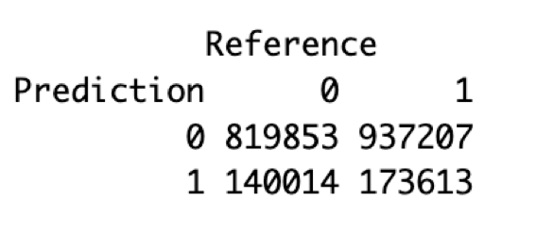
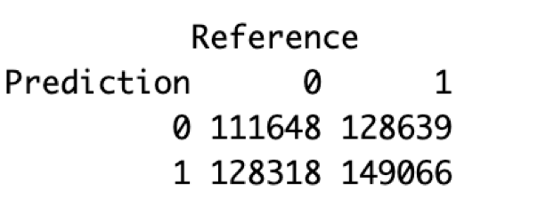
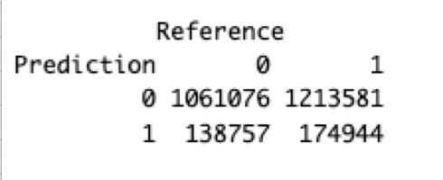
1) Evaluation of Ensemble model
3. Results
서연주
< Random Forest model >
# of sequence = 2588358 , target motif :AAGNNG, AAGNGN,NUGUGN
600000개 씩 나눠서 4개의 모델을 만들고 ensemble 진행 하여 최종 모델 도출
parameter : ntree = 500, norm.votes=FALSE
train : test = 4 : 1
Motif seq
Null seq
Train data
Test data
Null data
Accuracy : 0.602
Sensitivity : 0.950
Specificity : 0.053
Balanced Accuracy : 0.501
Accuracy : 0.571
Sensitivity : 0.812
Specificity : 0.190
Balanced Accuracy : 0.501
Accuracy : 0.604
Sensitivity : 0.900
Specificity : 0.042
Balanced Accuracy : 0.501
Target motif를 여러개 잡고 진행한 Ensemble model에서는
LIN28A binding motif 예측 정확도가 낮음을 확인.

Slide 7



2) Evaluation of Best model
3. Results
서연주
< Random Forest model >
# of sequence = 41357 , target motif : AAGNNG
parameter : mtry = sqrt(41357) , ntree = 600
train : test = 4 : 1
Motif seq
Null seq
Train data
Test data
Null data
Accuracy : 1
Sensitivity : 1
Specificity : 1
Balanced Accuracy : 1
Accuracy : 0.820
Sensitivity : 0.887
Specificity : 0.121
Balanced Accuracy : 0.504
Accuracy : 0.664
Sensitivity : 0.929
Specificity : 0.074
Balanced Accuracy : 0.501
Random 하게 생성된 Null seq에서 보다 엔트로피 값이 튀는 특정 Motif seq에서
LIN28A binding motif 예측 정확도가 증가함을 확인.

Slide 8
Discussion
4. Discussion
서연주
LIN28A binding motif predictor 를 Random Forest model로 제시
모델의 성능이 Test data Accuracy기준 0.9, Balanced Accuracy기준 0.8 이하
→ chr1 ~ MU069435.1까지의 모든 seq_record.id 데이터를 이용하여 학습시킨 모델과 비교
→ 모델의 성능을 높이기 위한 추가 방법론에 대한 제시 및 논의 필요
ex) Hyper parameter tuning : keras tuner ….
Other modeling method : CNN, RNN ….
2. 해당 LIN28A binding motif predictor를 기반으로 추후 유사한 연구의 예측모델 적용 방안에 대한 탐구

